Slide 1
Protocolos de Roteamento
João Antônio Astolfi Gonçalves
Disciplina de Redes

Slide 2




Proposta do Trabalho
Roteamento
Métricas
RIP e OSPF
Algoritmo híbrido
Comparar diferentes formas de escolher caminhos.
Observar latência, perda e saltos.
Estudar protocolos existentes.
Combinar os conceitos em uma nova abordagem.

Slide 3




RIP x OSPF
Vetor de distância
Estado de enlace
RIP aprende com os vizinhos e troca rotas.
OSPF compartilha os enlaces e calcula os caminhos.

Slide 4
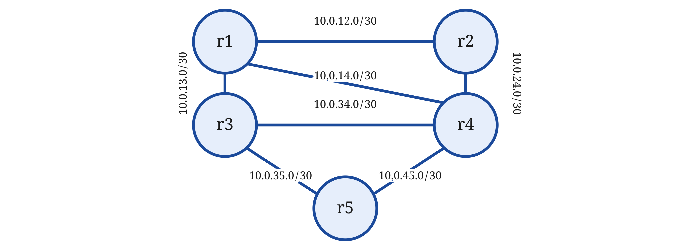
Infraestrutura virtual
Rede em namespaces
Cinco roteadores virtuais: r1, r2, r3, r4 e r5.
Interfaces e IPv4 conectam a rede.
10.0.12.0
10.0.13.0
10.0.14.0
10.0.24.0
10.0.34.0
10.0.35.0
10.0.45.0

Slide 5

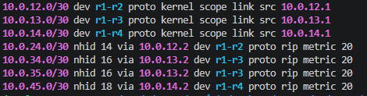
RIP na prática
Testando a tabela de roteamento de r1
Comando utilizado: sudo ip netns exec r1 ip route show
Antes de iniciar o RIP
Depois de iniciar o RIP

Slide 6
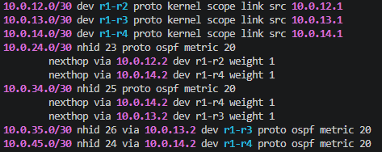
OSPF na prática
Testando a tabela de roteamento de r1
Comando utilizado: sudo ip netns exec r1 ip route show
Antes de iniciar o OSPF
Depois de iniciar o OSPF

Slide 7
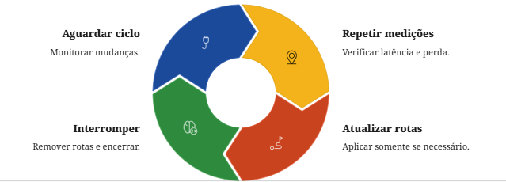
Protocolos customizado
Desenvolvimento de um algoritmo hibrido
Combinação de métricas de latência
MÉTRICA DO ENLACE
custo = latência_ms + 2 × perda_% + 5
latência = tempo de resposta do enlace
perda = porcentagem de pacotes perdidos
5 = penalidade fixa por enlace
usa o pior resultado entre as duas direções

Slide 8
LEITURA DOS RESULTADOS
Comparação dos métodos
Comparar métricas e caminhos, sem inventar números.
Aspecto | RIP | OSPF | Multi-métrica
Modelo | Vetor de distância | Estado de enlace | Grafo ponderado
Métrica | Contagem de saltos | Custo OSPF | Latência, perda e saltos
Adaptação | Simples; orientado por saltos | Robusto para redes maiores | Adapta-se à latência e à perda
Complexidade | Mais simples | Maior controle da topologia | Inclui medição e recálculo
Cenário de uso | Redes menores e simples | Redes maiores e estruturadas | Ambientes que exigem adaptação

